Slide 1

Energetická chudoba v české republice
Přednáší: Vladimír Lamper
ENERKOM Pobeskydí, z. s.
Foto: archiv SFŽP ČR

Slide 2
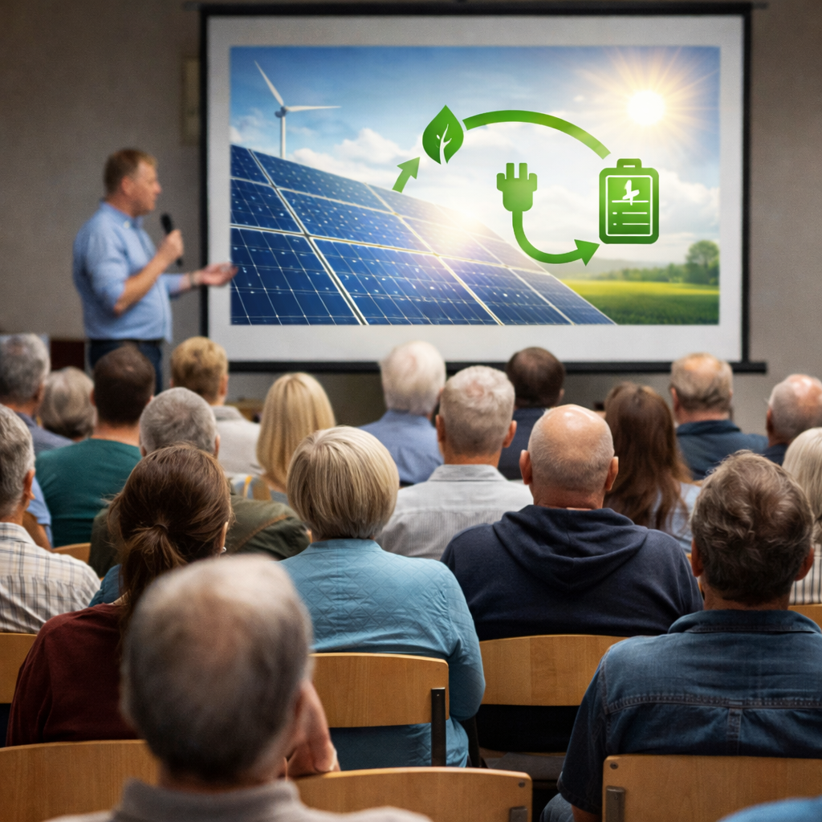
Energetická chudoba v české republice
Příčiny, dopady a možnosti řešení
aktuální stav 2026
dopady na domácnosti
role energetických úspor a renovací

Slide 3
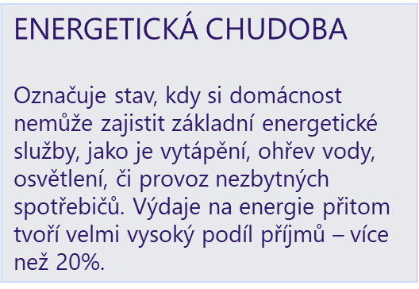
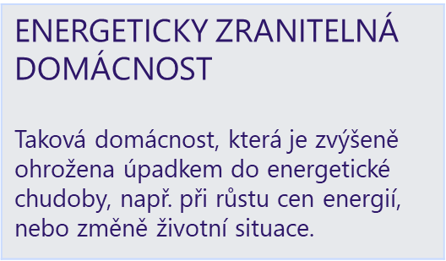
Co je energetická chudoba?
Energetická chudoba nastává, když si domácnost nemůže dovolit dostatečné množství energie pro běžný život.
ENERGETICKY ZRANITELNÁ OBEC Taková obec, kde je toto riziko pro domácnosti nejvyšší. Znamená to, že zde mohou domácnosti do energetické chudoby snadno upadnout, nebo že se v ní již významná část obyvatel nachází.

Slide 4

Vliv energetické chudoby
Energetická chudoba ovlivňuje:
zdraví
kvalitu bydlení
sociální stabilitu domácností
Energetická chudoba vzniká zejména kombinací nízkých příjmů, vysokých cen energií a špatné energetické účinnosti budov.

Slide 5

Energetická chudoba v evropě
V Evropské unii energetickou chudobou trpí přibližně 8–16 % obyvatel EU
problém výrazně ovlivňují:
klimatické podmínky
kvalita bydlení
sociální politika jednotlivých států
Energetická chudoba se stala významným tématem evropské energetické a sociální politiky.

Slide 6
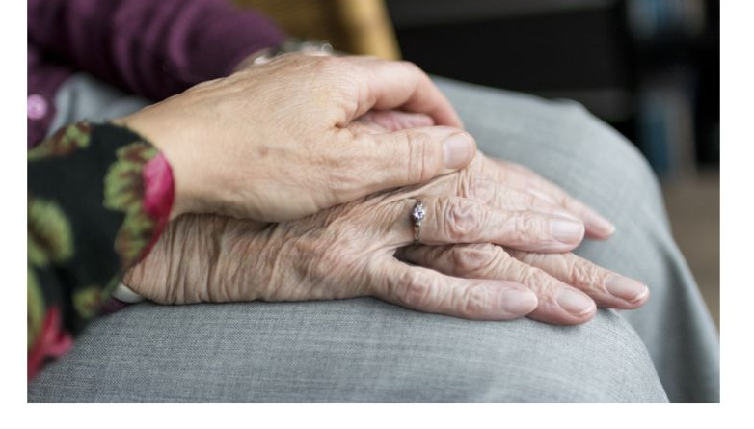
Energetická chudoba v české republice
Energetická chudoba v ČR výrazně vzrostla po energetické krizi.
v roce 2023 se týkala 1,3 milionu obyvatel ČR, z toho 300 tis. dětí a 400 tis. Seniorů – velká část domácností je tak energeticky zranitelná
jedná se o přibližně 690 000 domácností
(cca 13% populace)
Hlavní příčiny:
vysoké ceny energií
nízké příjmy
energeticky neefektivní budovy

Slide 7
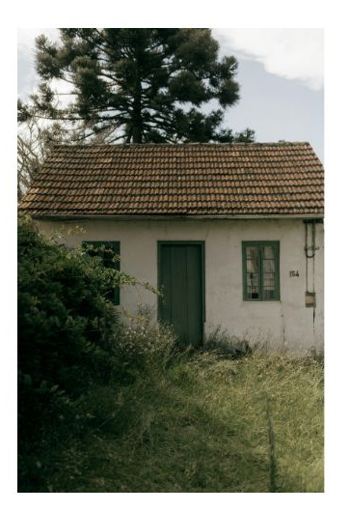
Nejohroženější skupiny
Energetická chudoba nejčastěji dopadá na:
seniory žijící samostatně
samoživitele
rodiny s nízkými příjmy
nájemníky
domácnosti ve starších domech
S energetickou chudobou se potýká například:
38% samoživitelek a 34% osamělých seniorů

Slide 8
Projekt masarykovy univerzity v brně
Projekt řešil příčiny a prevenci energetické zranitelnosti.
Cílem projektu bylo:
zmapovat energetickou zranitelnost českých obcí;
porozumět jejím příčinám;
nabídnout praktický návod pro rozhodování na úrovni státu, krajů i obcí.
→ Energetická zranitelnost nemá jednu tvář či podobu – různé typy obcí potřebují různá řešení.
Zdroj: Od dat k zásahu: Jak cílit opatření proti energetické chudobě v obcích.
doc. Mgr. Hedvika Koďousková, Ph. D.

Slide 9
Index energetické zranitelnosti a typologie obcí
Různorodost vstupních faktorů indexu:
Socio-ekonomické faktory (SE)
Schopnost domácností reagovat na vnější vlivy (např. příjmy, vzdělání, ekonomická situace domácností, nájemní bydlení).
Materiálně-technické faktory (MT)
Faktory zranitelnosti vycházející ze stavu či podmínek v daném území (např. energetická efektivita budov, ceny tepla, klima).
→ Analýza všech obcí v ČR
Index: identifikuje nejvíce a nejméně zranitelné obce a kde se nacházejí, ale neříká proč to tak je.
Typologie: rozděluje obce do skupin či typů podle toho, jaké kombinace faktorů zranitelnosti se u nich nejčastěji vyskytují.

Slide 10
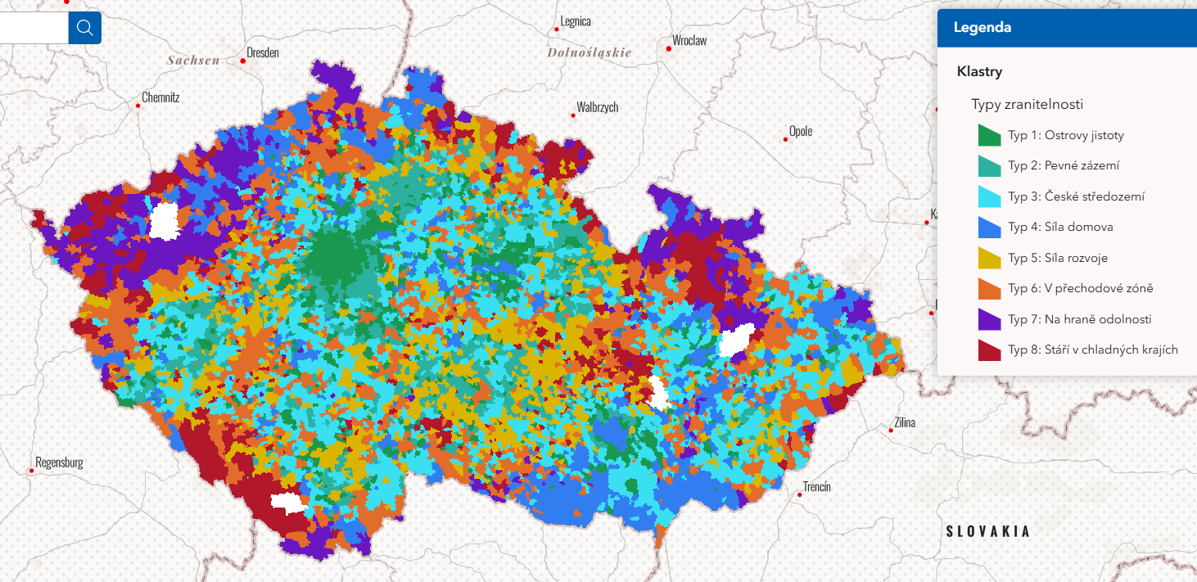
Projekt masarykovy univerzity v brně

Slide 11
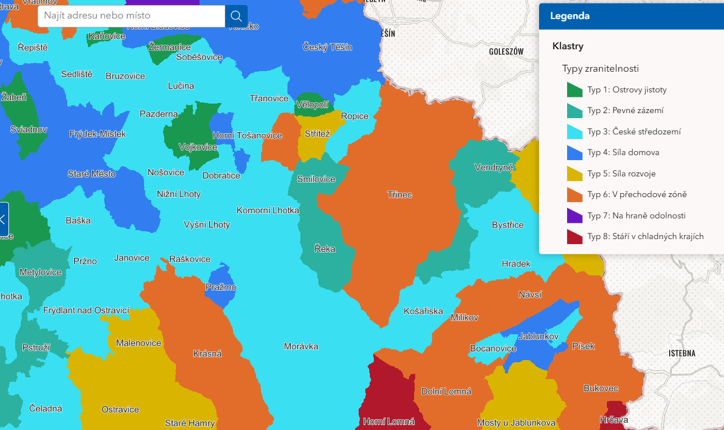
Projekt TAČR Příčiny a prevence energetické zranitelnosti (TQ01000302) vznikl v rámci programu SIGMA s cílem zmapovat energetickou zranitelnost českých obcí, porozumět jejím příčinám a nabídnout praktický návod pro rozhodování na úrovni státu, krajů i obcí.
Zdroj: https://experience.arcgis.com/experience/b4768152813c4403b0c6355048db3d0f

Slide 12
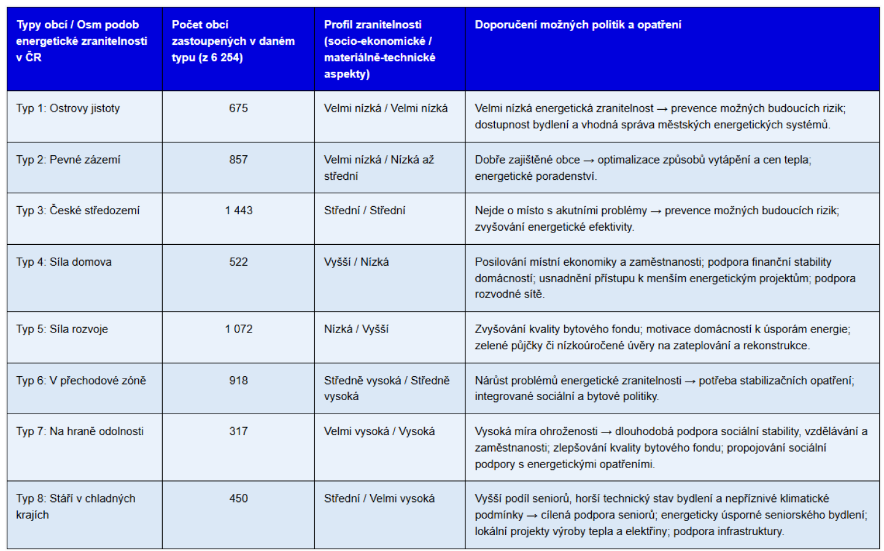
Zdroj: Od dat k zásahu: Jak cílit opatření proti energetické chudobě v obcích, doc. Mgr. Hedvika Koďousková, Ph. D.
doc. Mgr. Hedvika Koďousková, Ph. D.

Slide 13
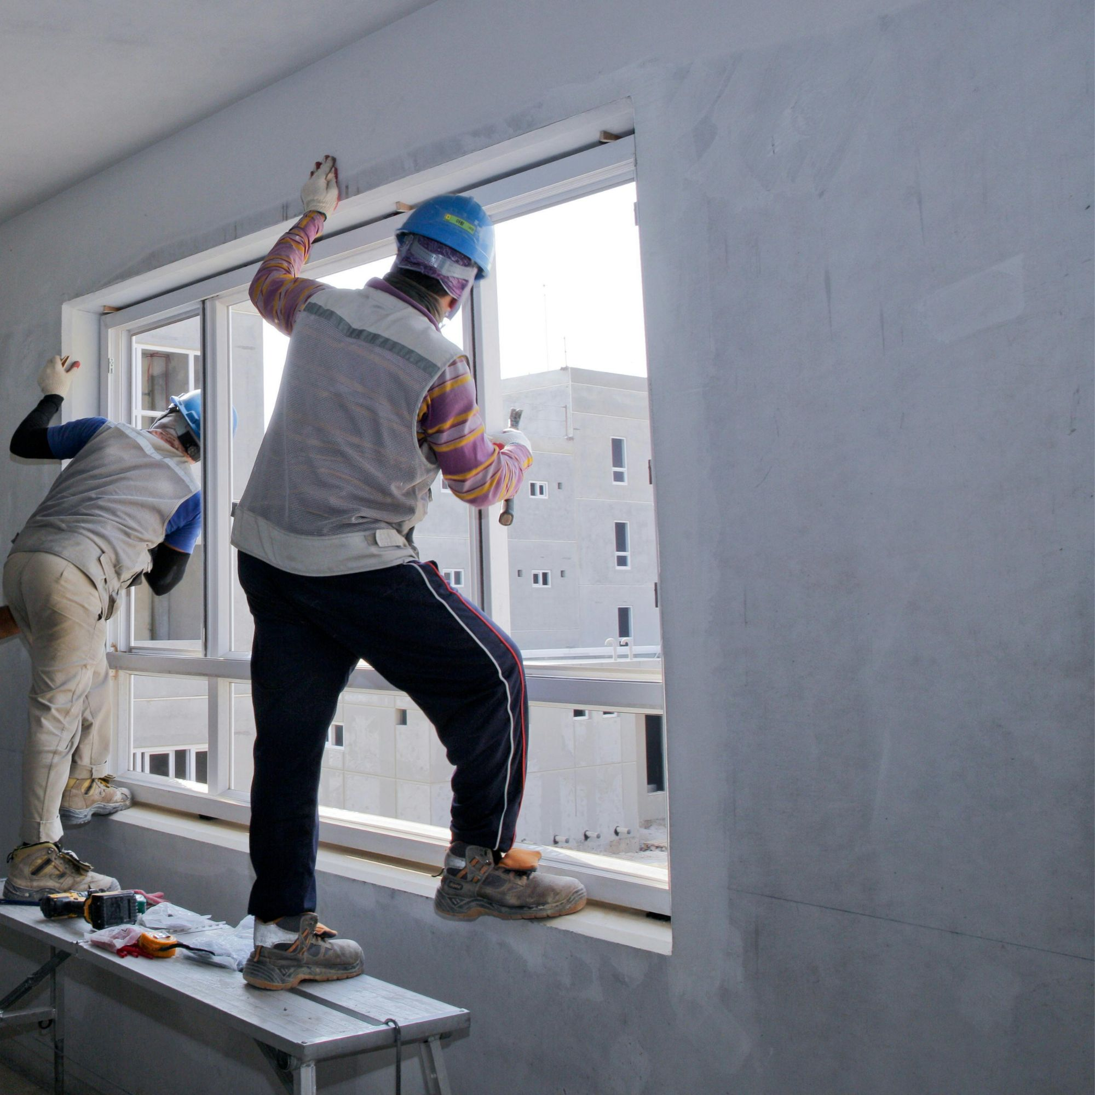
Problém energetické náročnosti budov
V ČR:
asi 66 % rodinných domů spadá do energetických tříd E–G a 40 % rodinných domů je v nejhorší třídě G
To znamená:
vysoké tepelné ztráty
vysoké náklady na vytápění.

Slide 14

Hlavní příčiny energetické chudoby
Energetická chudoba vzniká kombinací faktorů:
EKONOMICKÉ
nízké příjmy domácností a vysoké ceny energií
TECHNICKÉ
špatná izolace budov, staré zdroje vytápění,
neefektivní spotřebiče
SOCIÁLNÍ
stárnutí populace, rostoucí náklady na bydlení

Slide 15
dopady energetické chudoby
ZDRAVOTNÍ
chladné bydlení
vlhkost a plísně
zhoršení zdravotního stavu
SOCIÁLNÍ
zadlužení
omezení jiných výdajů domácností
EKONOMICKÉ
vyšší náklady na sociální systém

Slide 16
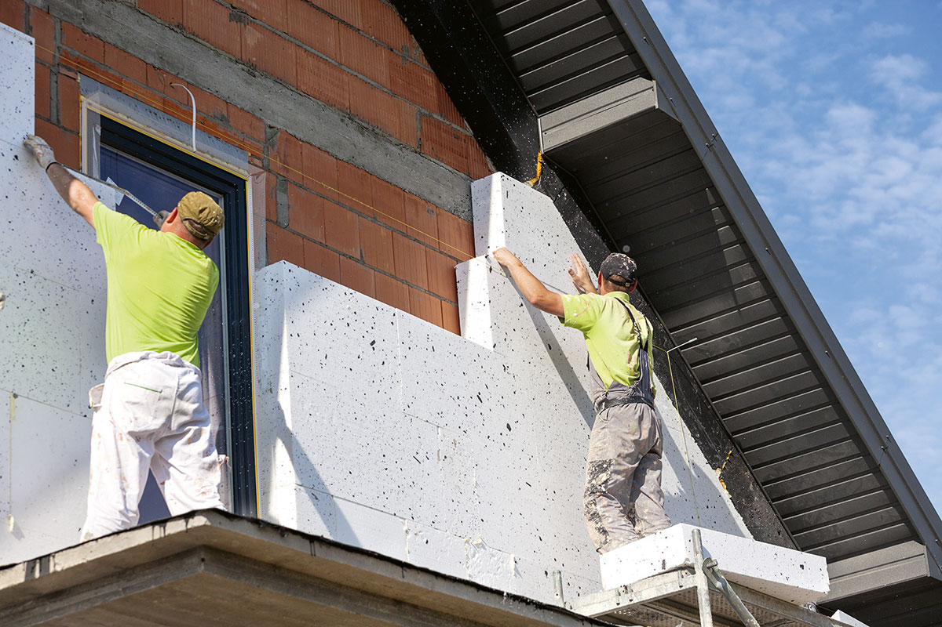
ROLE ENERGETICKÝCH ÚSPOR
Jedním z nejúčinnějších řešení je snížení energetické náročnosti budov.
OPATŘENÍ:
zateplení budov
výměna oken
modernizace zdrojů vytápění
instalace obnovitelných zdrojů (např. fotovoltaika)
VÝSLEDKY:
nižší spotřeba energie
nižší účty za energie
vyšší komfort bydlení

Slide 17
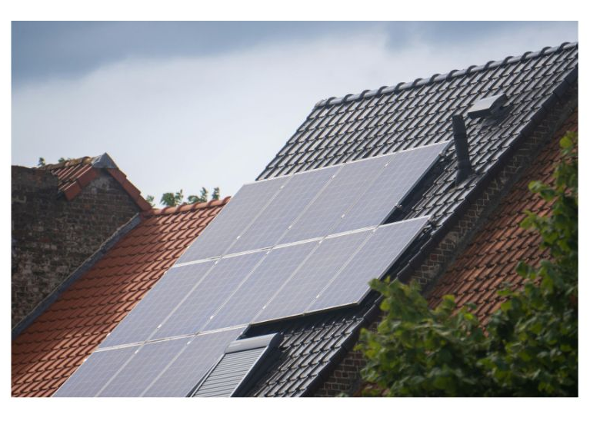
role obcí
Obce mohou pomoci například:
informováním občanů
organizací odborných přednášek
podporou renovací obecních budov
energetickým managementem
Velký význam mají také:
místní energetické koncepce
energetický management budov
dotační podpora ze strany státu

Slide 18
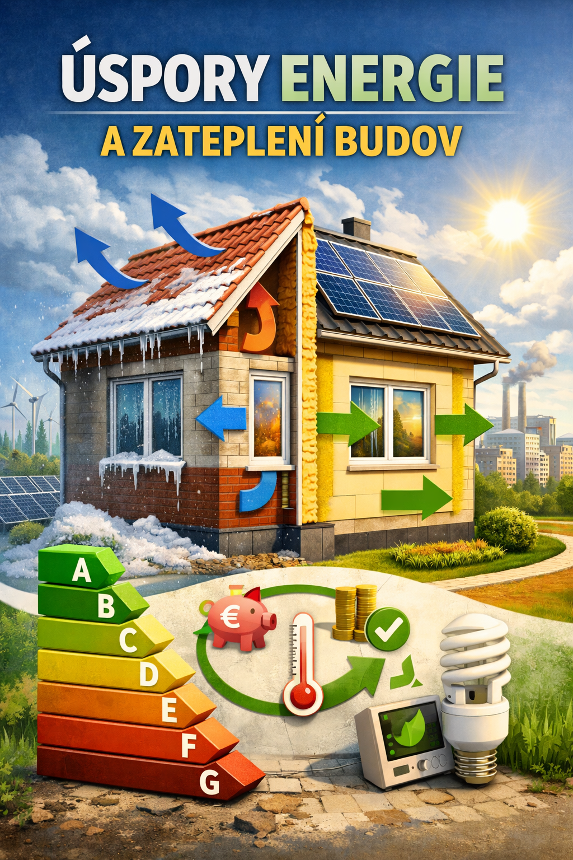
shrnutí
Energetická chudoba je významný sociální problém úzce spojený s kvalitou bydlení v ČR.
Týká se více než 1,3 milionu lidí.
Řešení spočívá zejména ve snižování energetické náročnosti budov a zavedení energeticky úsporných opatření.

Slide 19
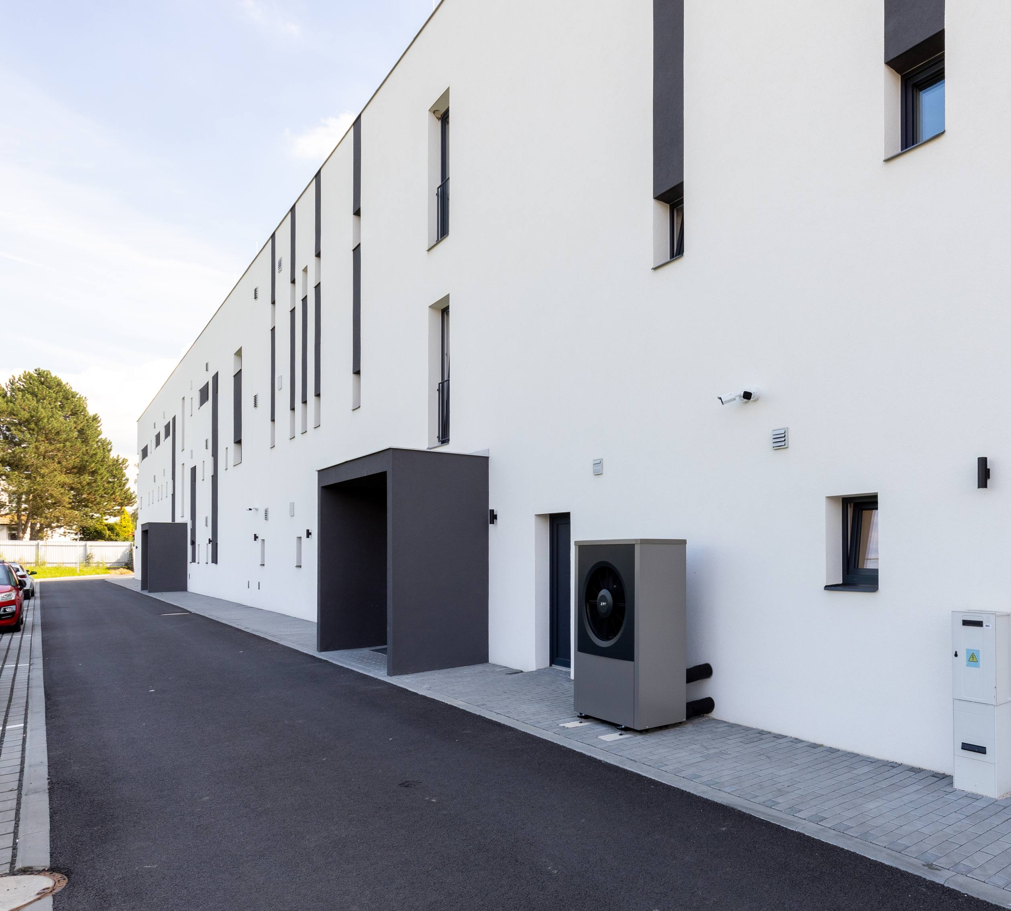
DĚKUJI ZA POZORNOST
Vladimír Lamper
ENERKOM Pobeskydí, z. s.
KONTAKT
e-mail: vladimir.lamper@enerkompobeskydi.cz
mob.: 734 240 752
Foto: archiv SFŽP ČR

